Slide 1
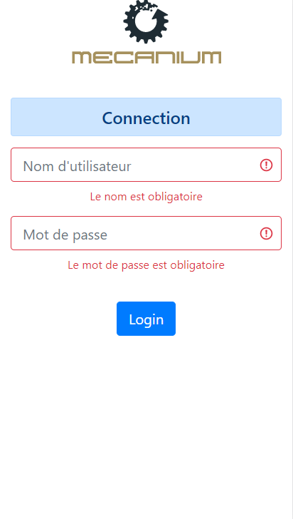
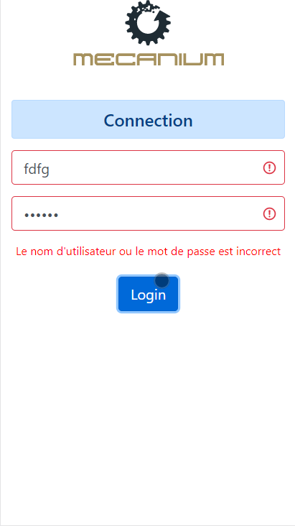
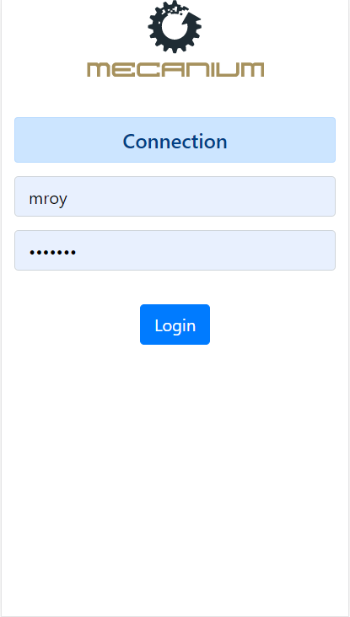
Première interface: La page de connexion

Slide 2
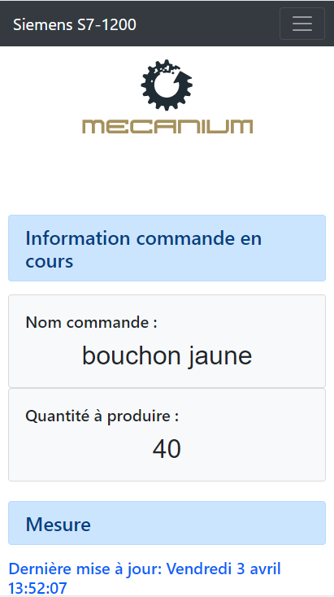
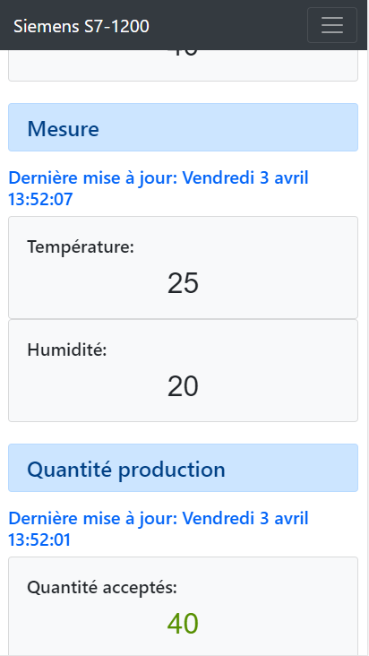
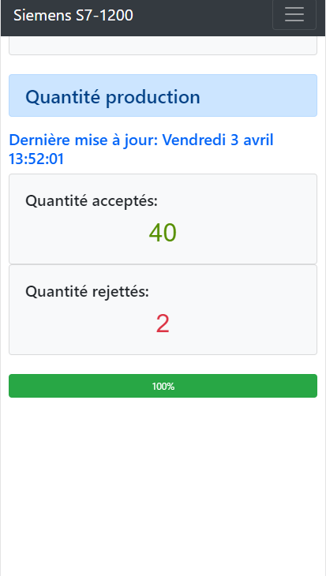
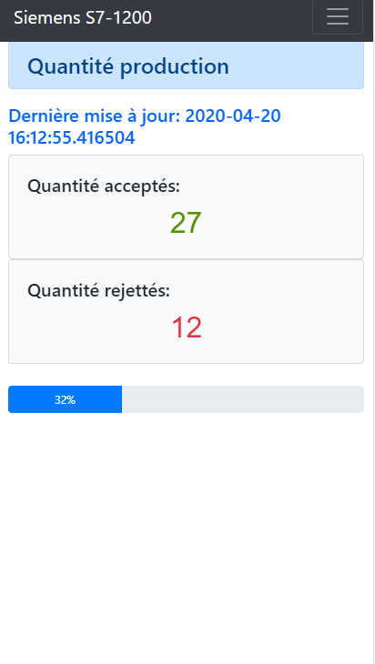
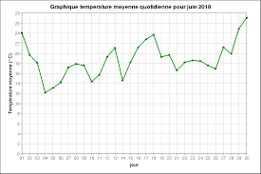
Deuxième interface: La page d’accueil (principale)
C’est là qu’il y a toutes les informations de la commande. Les informations se mettent à jour automatiquement tout le long de la commande. Il est facile de naviguer sur la page en descendant ou en montant avec son doigt.

Slide 3
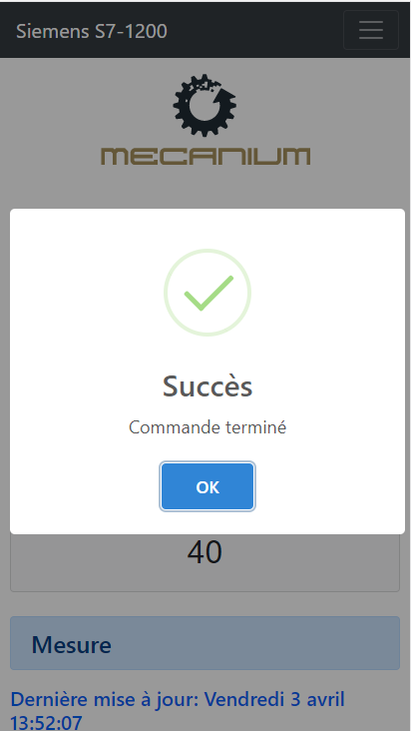


Les événements
La machine est bloqué
Il n’y a plus de bouchon

Slide 4
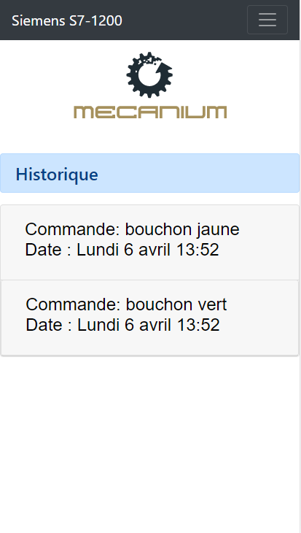
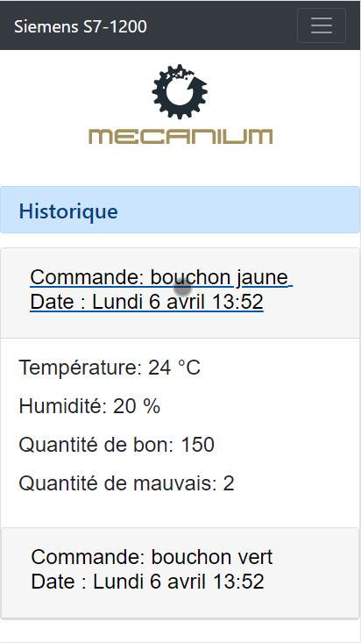
Troisième interface: La page d’historique
Chaque commandes terminés se retrouves dans l’accordéon et on peut les développer pour voir les détails.

Slide 5
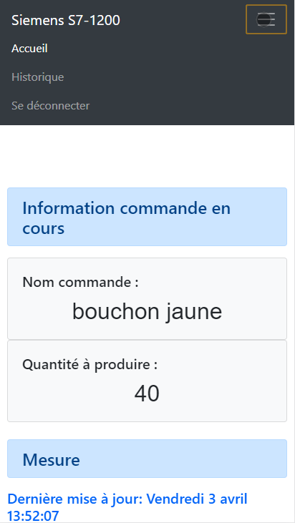
Le menu
Le menu permet de naviguer en les différentes pages et de se déconnecter.

